Slide 1
제4회 벤처창업아이템 경진대회 본선
팀별 아이템 전시용 포스터 양식 작성 요령
다음 두 가지 양식 중 선택하여 작성해 주시면 됩니다.
2. 좌측은 레이아웃 시안이고, 우측이 양식입니다. 우측 양식에 작성해 주세요.
3. 사진은 양식에도 넣어 주시고, 만약을 위해 원본을 별도로 제출 부탁드립니다.
4. 기타 참고 자료는 없으시면 작성하지 않으셔도 됩니다.
5. 10월 11일(일) 오후 6시까지 제출해 주세요.
- 제출방법 : 사무국 메일 kopostartup@daum.net

Slide 2
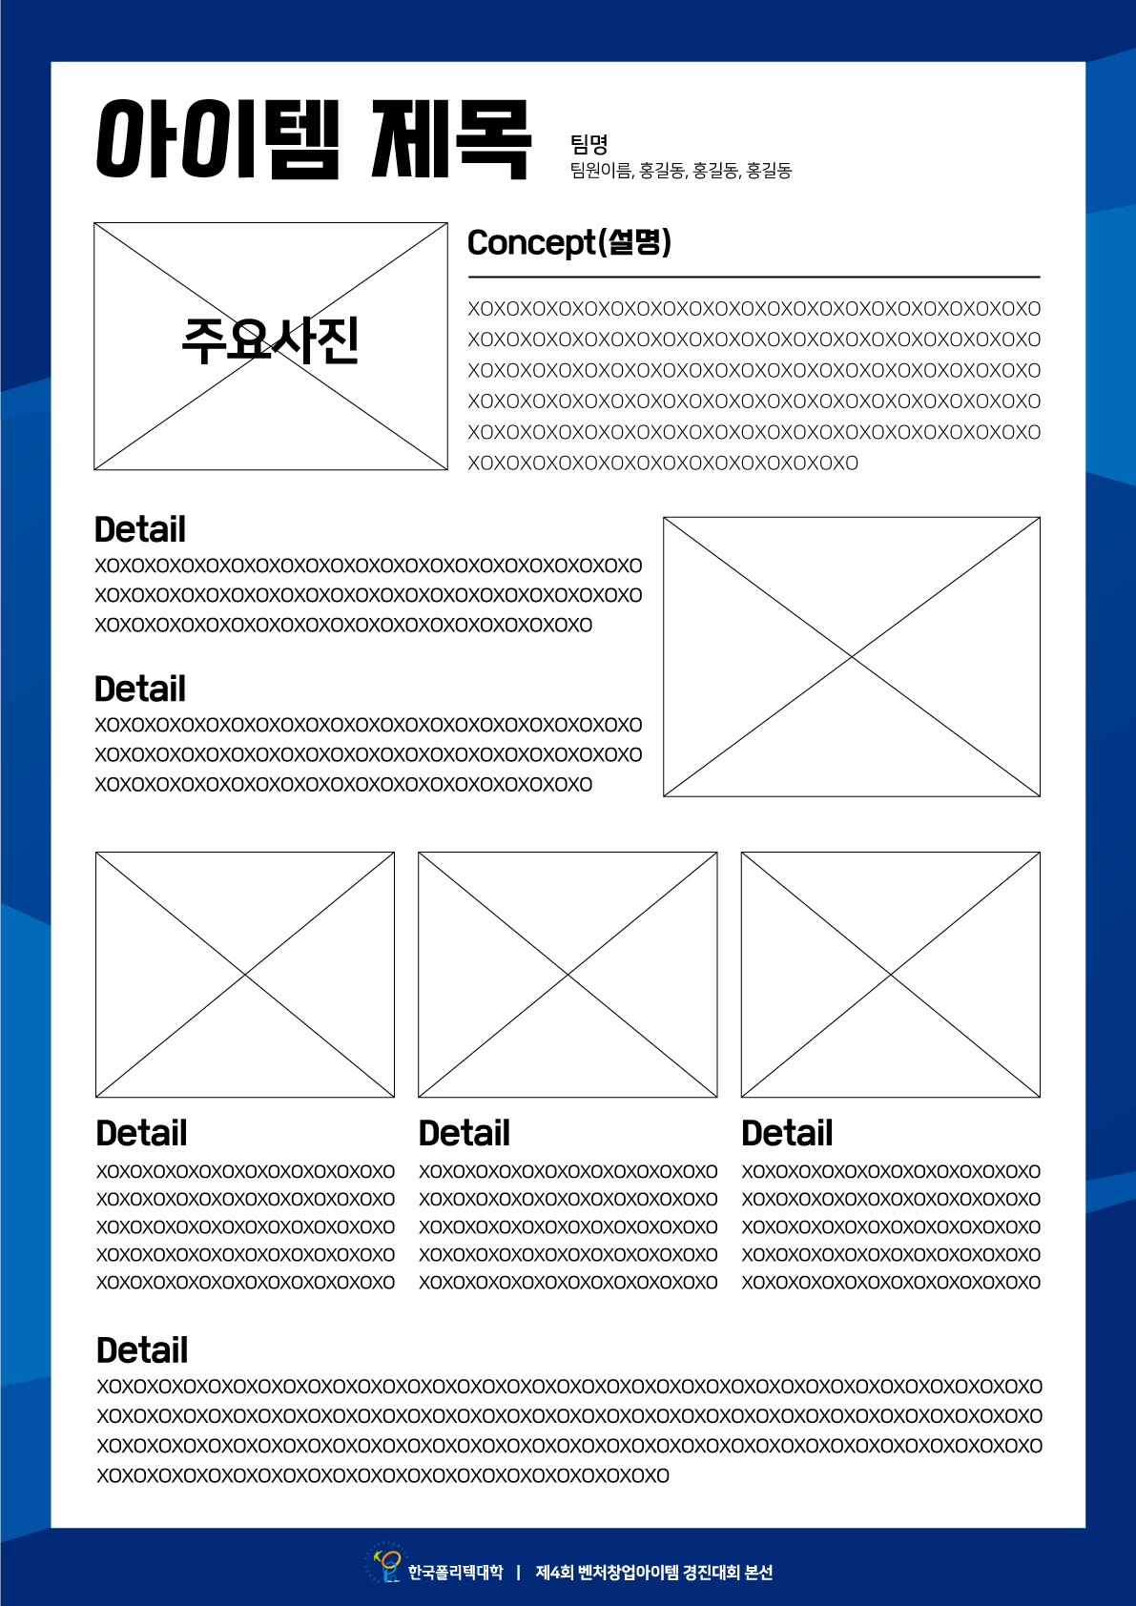

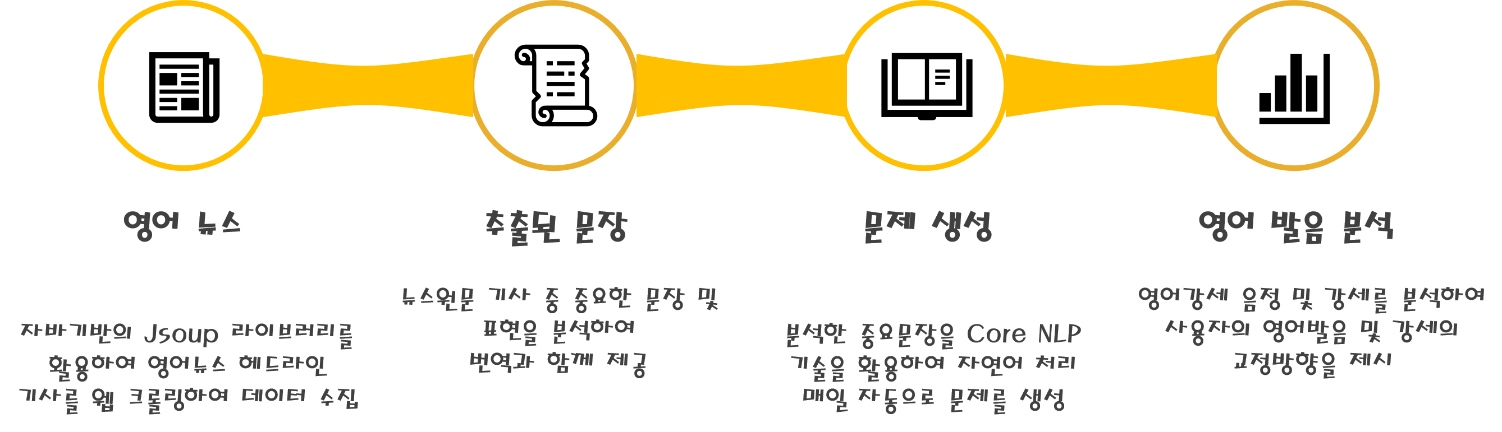
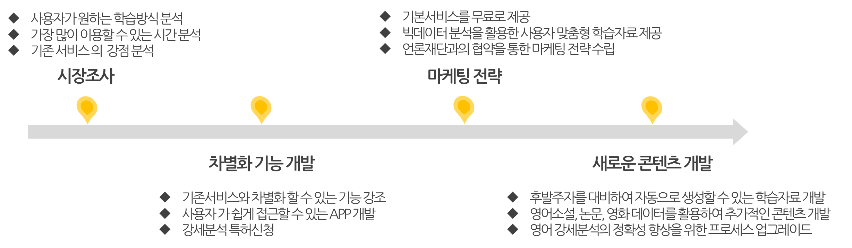
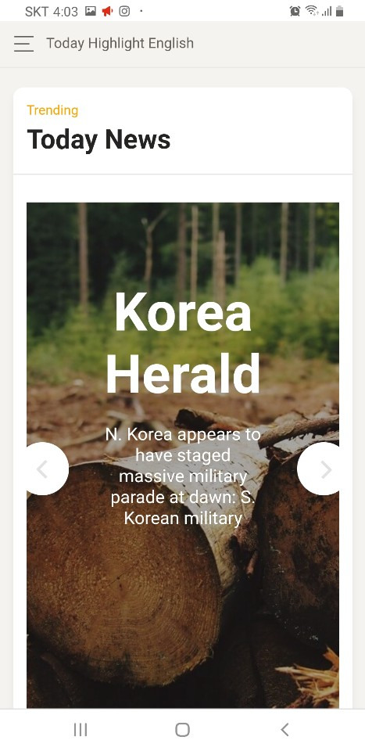
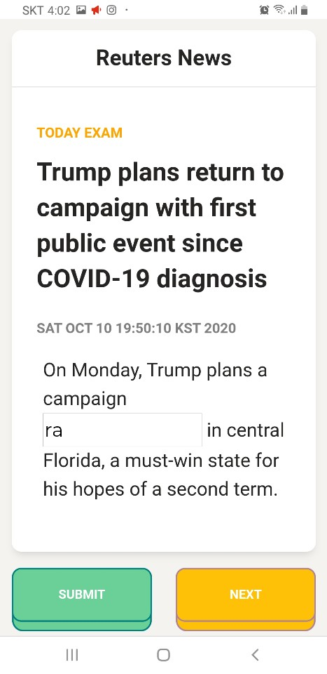
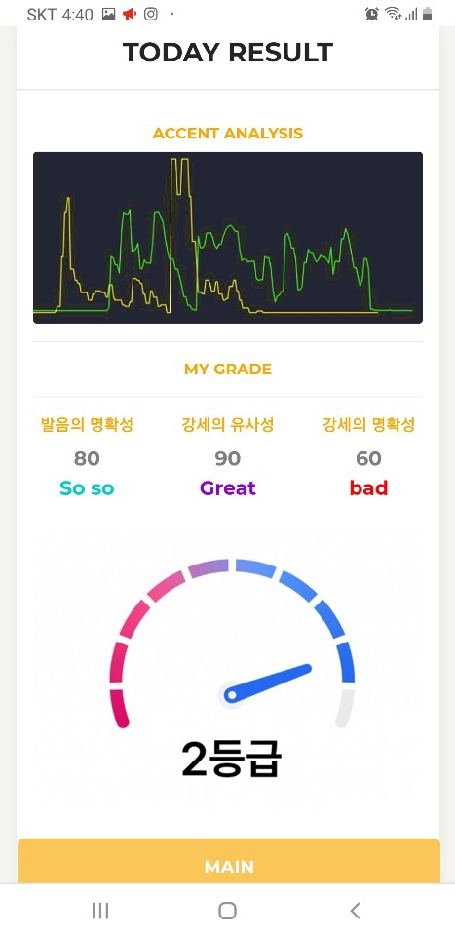
Today Highlight English
(빅데이터를 활용한 English Learning App)
슈퍼개발자
이재훈, 김도우, 김승범,
김창영, 양원석, 강현규
아이디어 컨셉
각종 영문뉴스 웹사이트에서 수집한 최신 영문 뉴스기사의 유용한 단어 및 표현을 추출하여 매일 사용자에 제공
사용자의 학습 데이터(학습목표, 오답)를 분석하여 여러가지 형태의 문제를 자동생성
사용자의 영어 발음 및 강세를 음절 단위로 분석 및 평가하여 교정방향을 제시
사업화 전략
오늘의 뉴스
오늘의 문장
발음 및 강세 분석
오늘의 뉴스 화면은 다양한 신문사의 메인 뉴스기사를 사용자가 선택 할 수 있게 하여 학습자료를 제공
오늘의 문장 화면은 사용자가 선택한 뉴스원문의 유용한 문장을 Quiz로 만들어 사용자에 제공
사용자가 녹음한 음성데이터를 원어민 음성과 비교하여 영어발음 및 강세의 교정방향을 제시
영어 강세 알고리즘
Python Flask로 구현한 음정 및 강세 알고리즘을 활용하여 원어민의 발음과 사용자의 발음을 직접 비교하여 파장의 형태로 보여줌
음의 높낮이, 세기 등을 측정하여 발음의 정확성, 강세의 명확성, 강세의 유사성을 점수로 보여줌

Slide 3
Today Highlight English
(빅데이터를 활용한 English Learning App)
슈퍼개발자
이재훈, 김도우, 김승범,
김창영, 양원석, 강현규
아이디어 컨셉
각종 영문뉴스 웹사이트에서 수집한 최신 영문 뉴스기사의 유용한 단어 및 표현을 추출하여 매일 사용자에 제공
사용자의 학습 데이터(학습목표, 오답)를 분석하여 여러가지 형태의 문제를 자동생성
사용자의 영어 발음 및 강세를 음절 단위로 분석 및 평가하여 교정방향을 제시
사업화 전략
오늘의 뉴스
오늘의 문장
발음 및 강세 분석
오늘의 뉴스 화면은 다양한 신문사의 메인 뉴스기사를 사용자가 선택 할 수 있게 하여 학습자료를 제공
오늘의 문장 화면은 사용자가 선택한 뉴스원문의 유용한 문장을 Quiz로 만들어 사용자에 제공
사용자가 녹음한 음성데이터를 원어민 음성과 비교하여 영어발음 및 강세의 교정방향을 제시
영어 강세 알고리즘
Python Flask로 구현한 음정 및 강세 알고리즘을 활용하여 원어민의 발음과 사용자의 발음을 직접 비교하여 파장의 형태로 보여줌
음의 높낮이, 세기 등을 측정하여 발음의 정확성, 강세의 명확성, 강세의 유사성을 점수로 보여줌

Slide 4




아이디어 컨셉
오늘의 뉴스
사업화 전략
오늘의 문장
영어 강세 알고리즘
발음 및 강세 분석
사용자가 원하는 학습방식 분석
가장 많이 이용할 수 있는 시간 분석
기존 서비스 의 강점 분석
기본서비스를 무료로 제공
빅데이터 분석을 활용한 사용자 맞춤형 학습자료 제공
언론재단과의 협약을 통한 마케팅 전략 수립
시장조사
마케팅 전략
차별화 기능 개발
새로운 콘텐츠 개발
기존서비스와 차별화 할 수 있는 기능 강조
사용자 가 쉽게 접근할 수 있는 APP 개발
강세분석 특허신청
후발주자를 대비하여 자동으로 생성할 수 있는 학습자료 개발
영어소설, 논문, 영화 데이터를 활용하여 추가적인 콘텐츠 개발
영어 강세분석의 정확성 향상을 위한 프로세스 업그레이드
영어 뉴스
추출된 문장
문제 생성
영어 발음 분석
자바기반의 Jsoup 라이브러리를 활용하여 영어뉴스 헤드라인 기사를 웹 크롤링하여 데이터 수집
뉴스원문 기사 중 중요한 문장 및 표현을 분석하여
번역과 함께 제공
분석한 중요문장을 Core NLP 기술을 활용하여 자연어 처리 매일 자동으로 문제를 생성
영어강세 음정 및 강세를 분석하여
사용자의 영어발음 및 강세의
교정방향을 제시

